Slide 1

Edmund Husserl
Meditazioni cartesiane
Introduzione e Prima Meditazione
A cura di Giorgia Pellizzari, Matteo Emma e Luca Banchetti

Slide 2
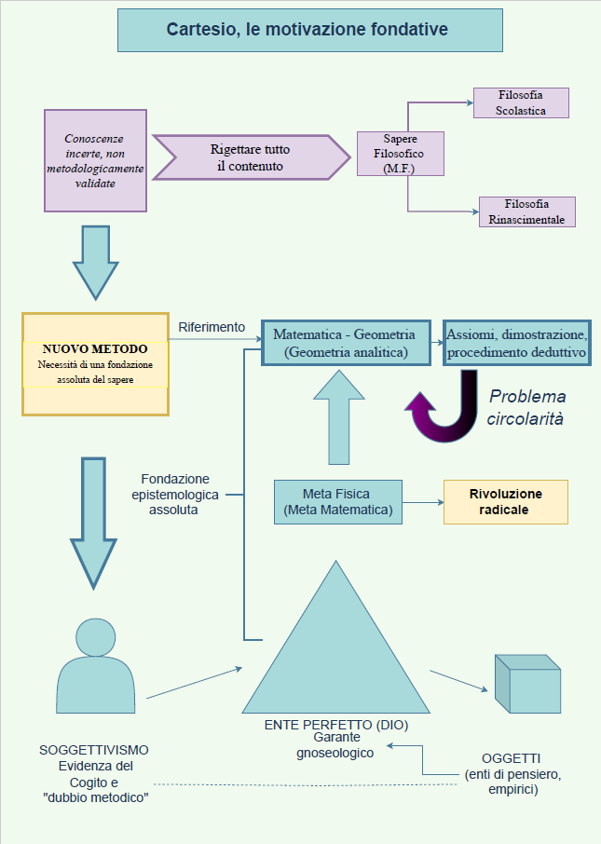
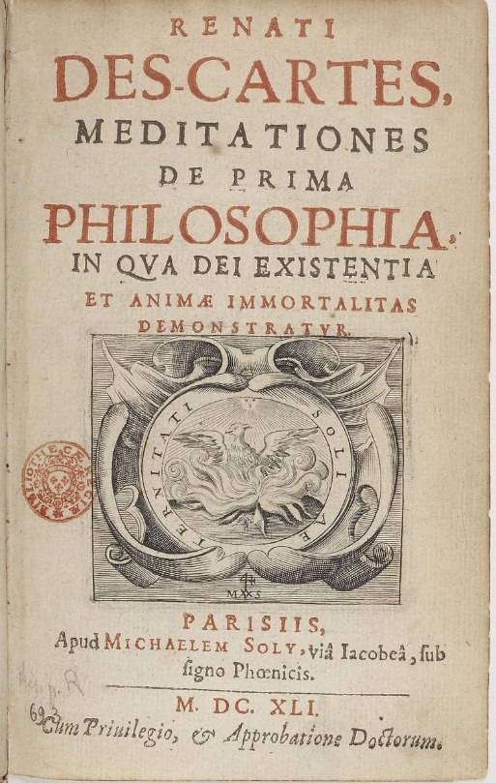
René Descartes
Introduzione alle Meditationes de Prima Philosophia (1641)

Slide 3
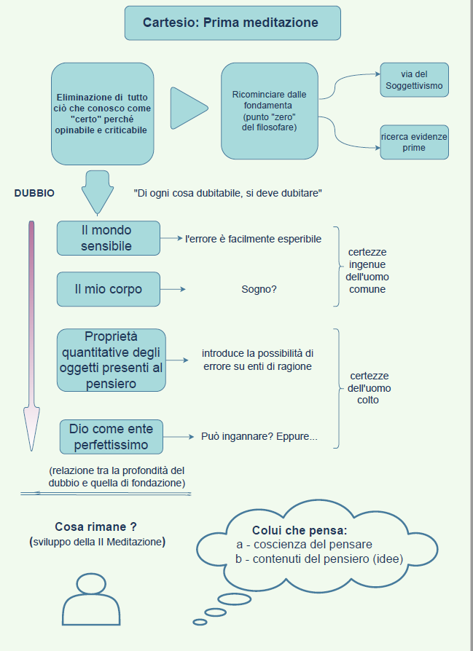
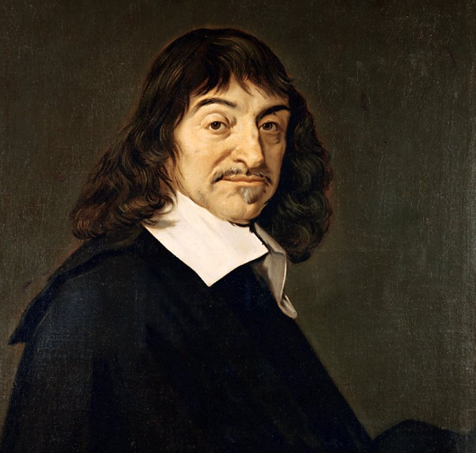
René Descartes
Meditationes de Prima Philosophia (1641)
PRIMA MEDITAZIONE

Slide 4
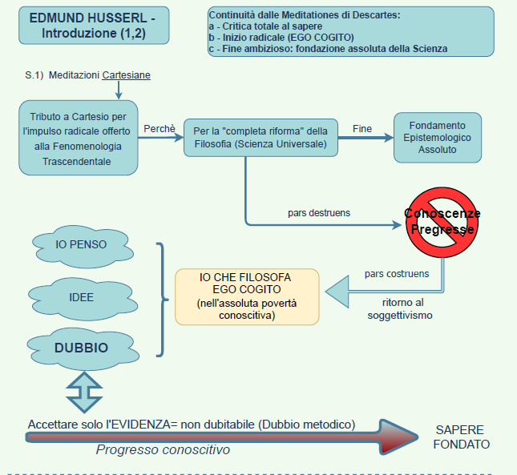
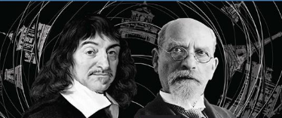
Edmund
Husserl
Meditazioni Cartesiane
Introduzione alla
prima meditazione (§ 1,2)

Slide 5
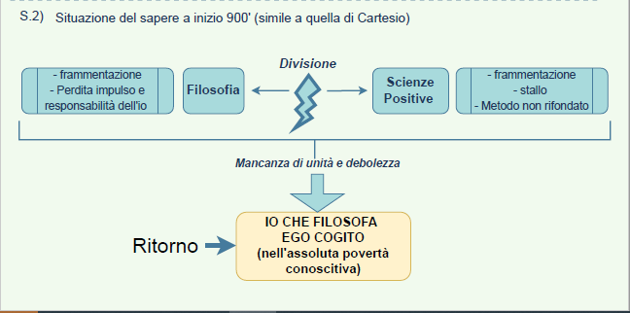
Edmund
Husserl
Meditazioni Cartesiane
Introduzione alla
prima meditazione (§ 1,2)

Slide 6
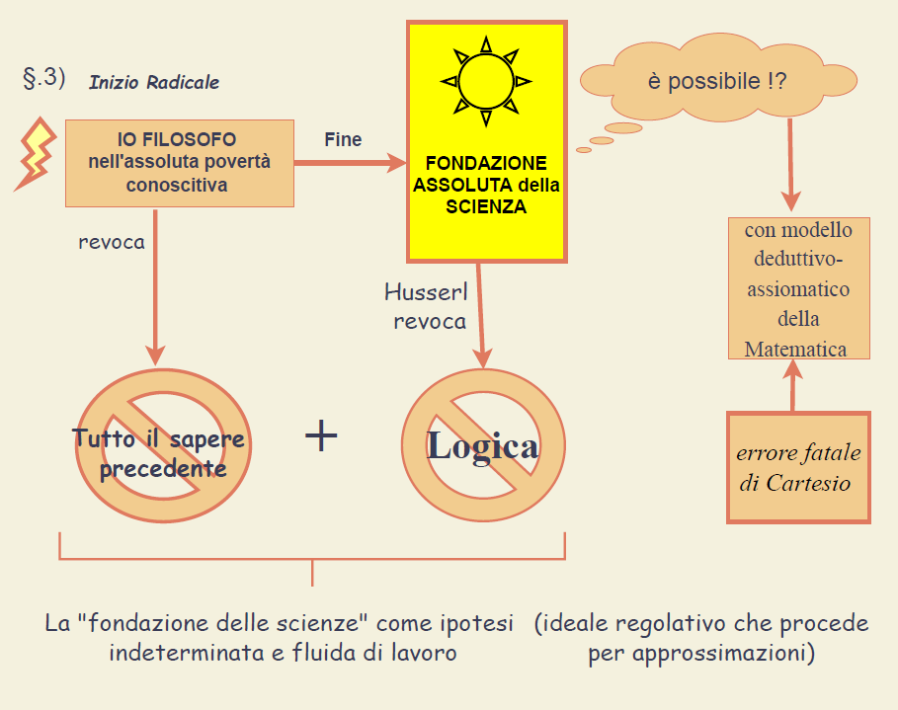
Edmund Husserl Meditazioni Cartesiane Prima Meditazione (§.3)
«L’ipotesi di una fondazione»

Slide 7
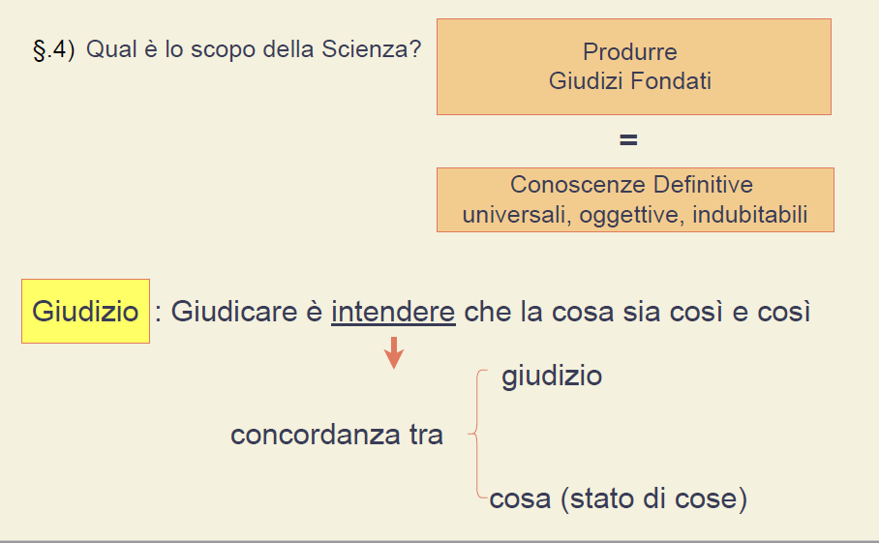
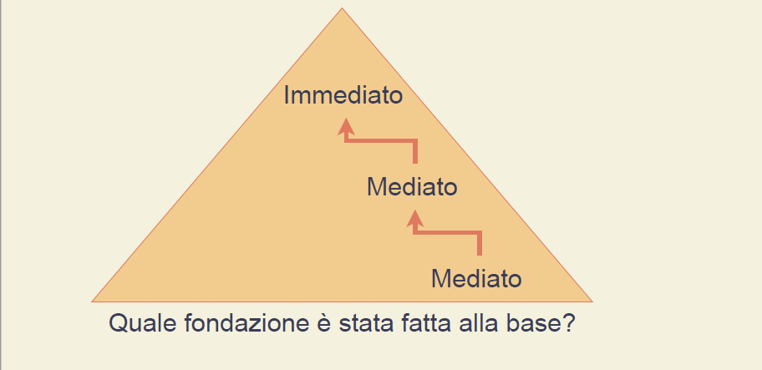
Edmund Husserl Meditazioni Cartesiane Prima Meditazione (§.4)
«L’ipotesi di una fondazione»

Slide 8
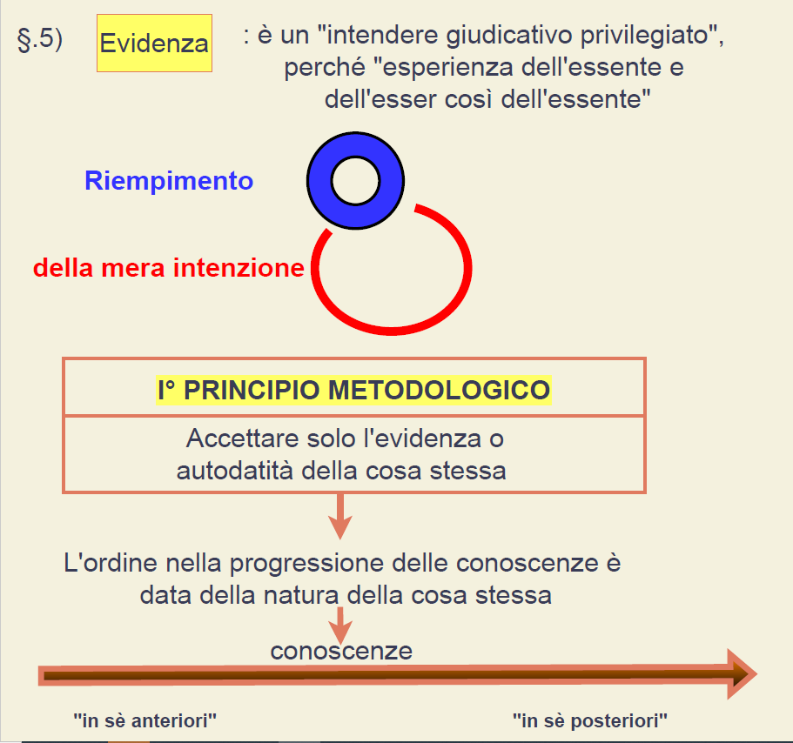
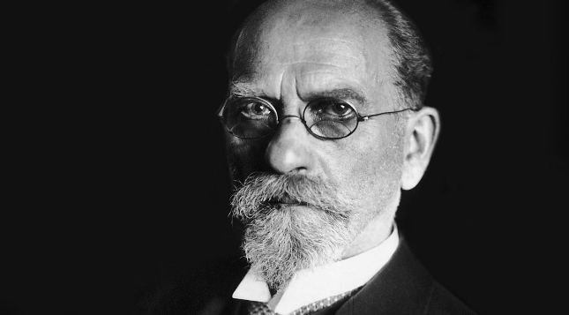
Edmund Husserl
Meditazioni Cartesiane
Prima Meditazione (§.5)
«L’ipotesi di una fondazione»

Slide 9
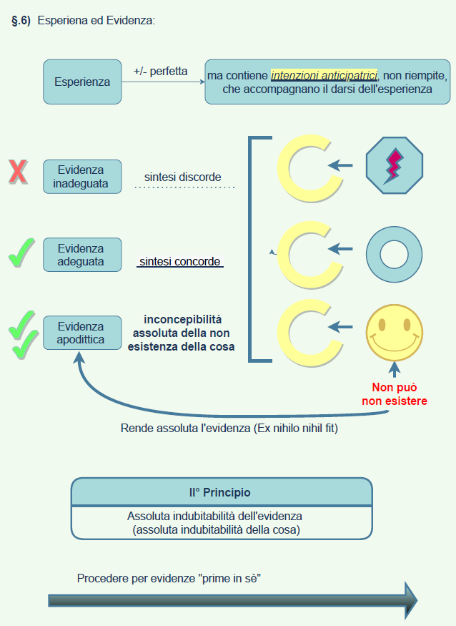
Edmund Husserl
Meditazioni Cartesiane
Prima Meditazione (§.6)
«Esperienza ed evidenza»

Slide 10
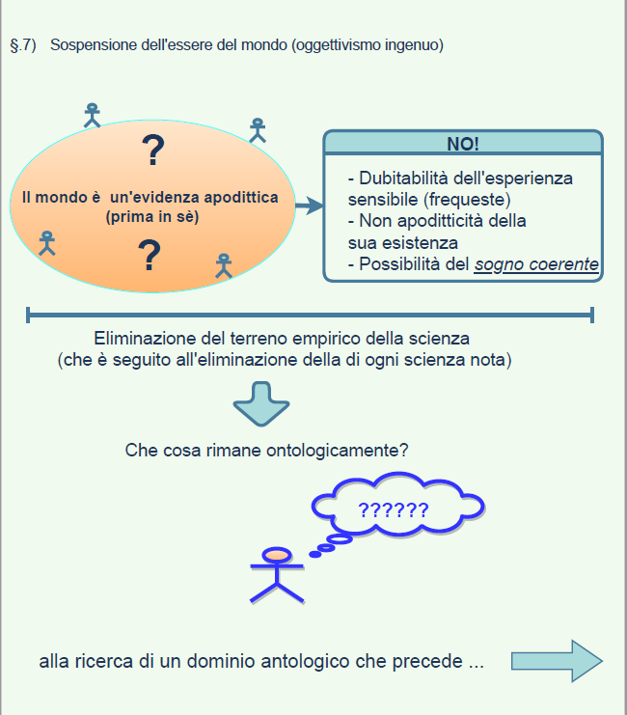
Edmund Husserl Meditazioni Cartesiane
Prima Meditazione (§.7)
«Esperienza ed evidenza »

Slide 11
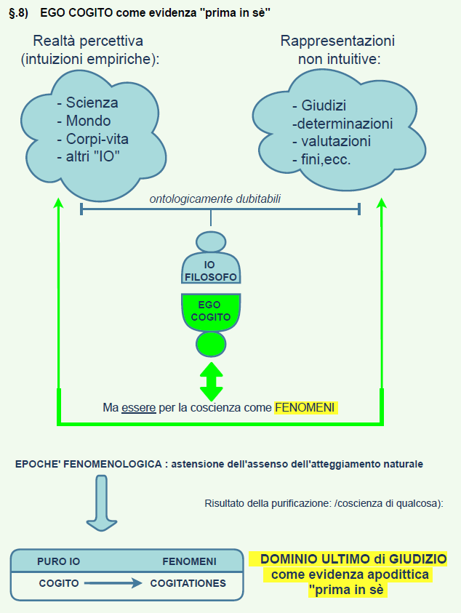
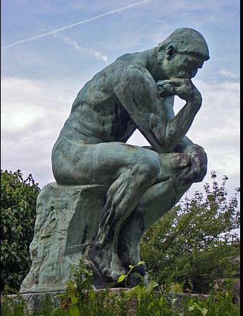
Edmund Husserl
Meditazioni Cartesiane
Prima Meditazione (§.8)
«Esperienza ed evidenza»

Slide 12
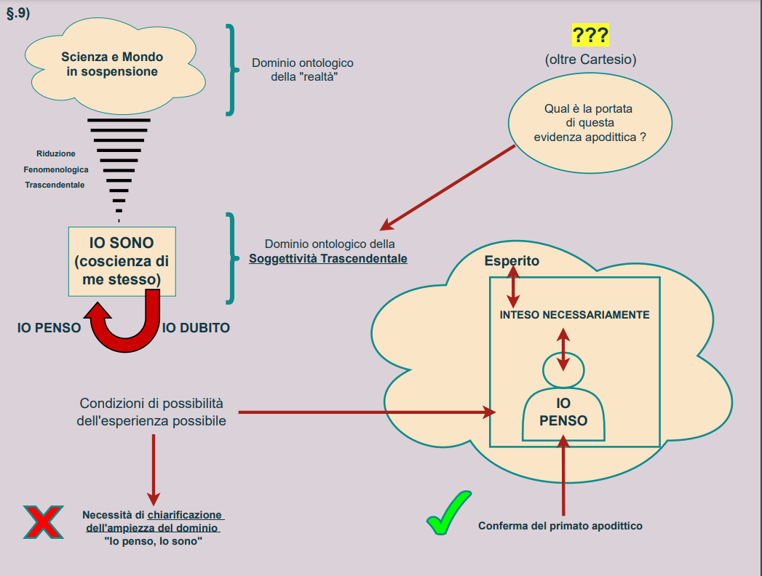
Edmund Husserl Meditazioni Cartesiane Prima Meditazione (§.9)
«Riflessioni sul dominio dell’IO SONO»

Slide 13
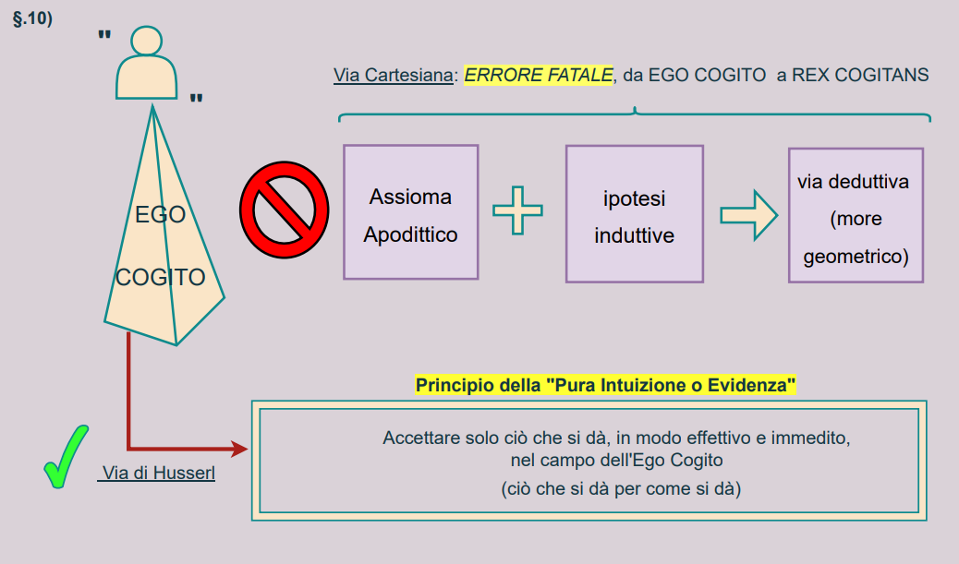
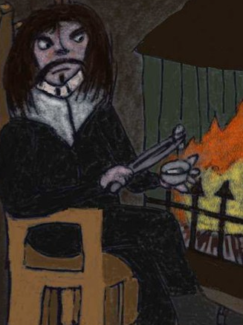
Edmund Husserl Meditazioni Cartesiane Prima Meditazione (§.10)
«L’errore fatale di Cartesio»

Slide 14
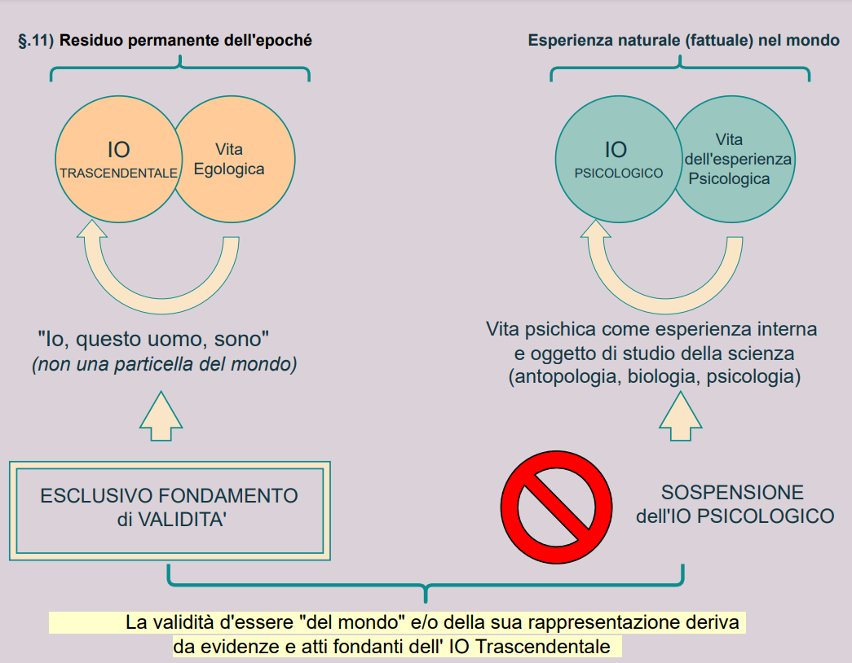

Edmund Husserl
Meditazioni Cartesiane
Prima Meditazione (§.11)
«Sospensione dell’IO Psicologico»

Slide 15
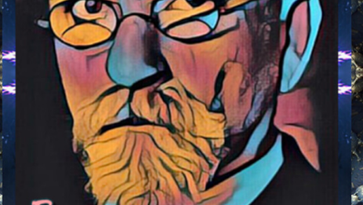
Fine

